Slide 1
Фотоэффект и его законы
Квантовая физика.
Теория фотоэффекта.
Применение фотоэффекта.

Slide 2
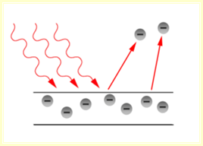
Фотоэффект, Фотоэлектрический эффект
— испускание электронов веществом под действием света (или любого другого электромагнитного излучения). В конденсированных (твёрдых и жидких) веществах выделяют внешний и внутренний фотоэффект.

Slide 3
История открытия
В 1839 году Александр Беккерель наблюдал явление фотоэффекта в электролите.
В 1873 году Уиллоуби Смит обнаружил, что селен является фотопроводящим. Затем эффект изучался в 1887 году Генрихом Герцем. При работе с открытым резонатором он заметил, что если посветить ультрафиолетом на цинковые разрядники, то прохождение искры заметно облегчается.
Исследования фотоэффекта показали, что, вопреки классической электродинамике, энергия вылетающего электрона всегда строго связана с частотой падающего излучения и практически не зависит от интенсивности облучения.
В 1888—1890 годах фотоэффект систематически изучал русский физик Александр Столетов. Им были сделаны несколько важных открытий в этой области, в том числе выведен первый закон внешнего фотоэффекта.

Slide 4
Опыт Герца (1887 год)
+
Тока нет
Ток есть!

Slide 5
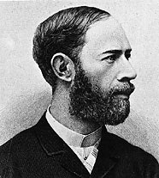
Генрих Герц
— немецкий физик, впервые экспериментально доказавший в 1886г. существование электромагнитных волн. Исследуя электромагнитные волны, Герц установил тождественность основных свойств электромагнитных и световых волн. Работы Герца послужили экспериментальным доказательством справедливости теории электромагнитного поля и, в частности, электромагнитной теории света. Уравнения Максвелла в современной форме были записаны Герцем. В 1886г. Герц впервые наблюдал фотоэффект.

Slide 6
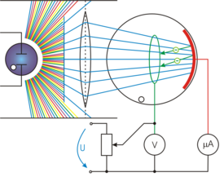
Схема эксперимента по исследованию фотоэффекта. Из света берётся узкий диапазон частот и направляется на катод внутри вакуумного прибора. Напряжением между катодом и анодом устанавливается энергетический порог между ними. По току судят о достижении электронами анода.

Slide 7
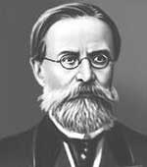
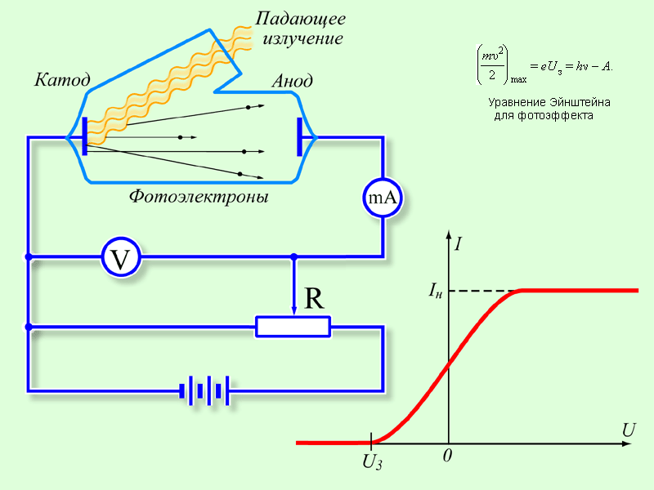
Исследование фотоэффекта 1888 год
А. Г. Столетов

Slide 8
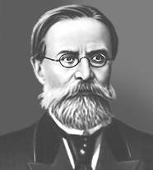
А.Г. Столетов
— русский физик. Исследование фотоэффекта принесло Столетову мировую известность. Столетов показал также возможность применения фотоэффекта на практике. В докторской диссертации «Исследования о функции намагничения мягкого железа» он разработал метод исследования ферромагнетиков и установил вид кривой намагничения. Эта работа широко использовалась на практике при конструировании электрических машин. Столетов явился инициатором создания физического института при Московском университете.

Slide 9
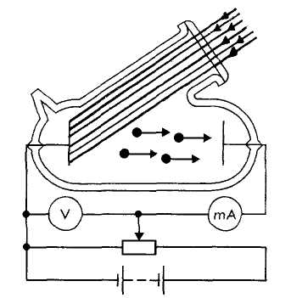
Опыт Столетова
свет
Исследуемый
металл

Slide 10
Законы фотоэффекта (Выводы из опыта Столетова)
Формулировка 1-го закона фотоэффекта:
количество электронов, вырываемых светом с поверхности металла за 1сек, прямо пропорционально интенсивности света.
Согласно 2-ому закону фотоэффекта, максимальная кинетическая энергия вырываемых светом электронов линейно возрастёт с частотой света и не зависит от его интенсивности.
3-ий закон фотоэффекта:
для каждого вещества существует красная граница фотоэффекта, т. е. минимальная частота света ₀(или максимальная длина волны ₀), при которой ещё возможен фотоэффект, и если < ₀ , то фотоэффект уже не происходит.

Slide 11
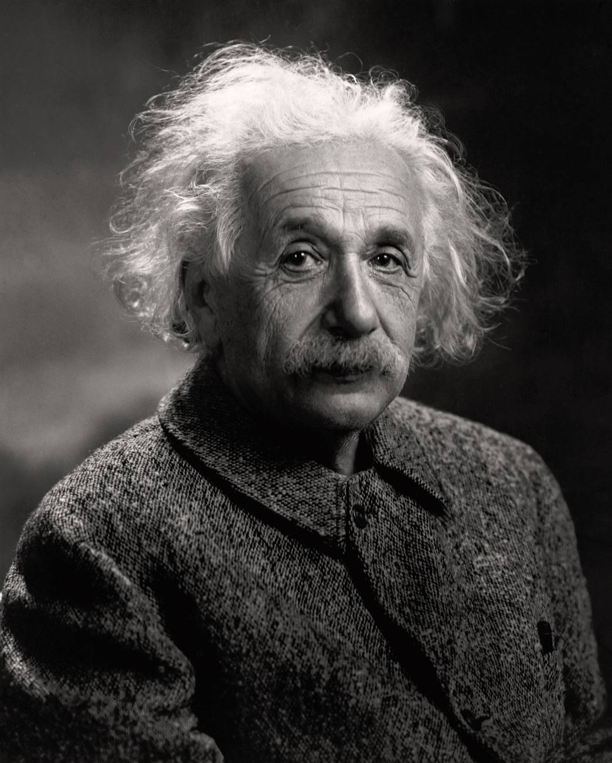
Альберт Эйнштейн
немецкий физик-теоретик, один из основателей современной физики, создатель теории относительности, автор основополагающих трудов по квантовой теории и статистической физике.

Slide 12
Фотоэффект был объяснён в 1905 году Альбертом Эйнштейном (за что в 1921 году он, благодаря номинации шведского физика Карла Вильгельма Озеена, получил Нобелевскую премию) на основе гипотезы Макса Планка о квантовой природе света. В работе Эйнштейна содержалась важная новая гипотеза — если Планк в 1900 году предположил, что свет излучается только квантованными порциями, то Эйнштейн уже считал, что свет и существует только в виде квантованных порций. Из закона сохранения энергии, при представлении света в виде частиц (фотонов), следует формула Эйнштейна для фотоэффекта:
где φ — т. н. работа выхода (минимальная энергия, необходимая для удаления электрона из вещества),
— максимальная кинетическая энергия вылетающего электрона,
— частота падающего фотона с энергией , h— постоянная Планка. Из этой формулы следует существование красной границы фотоэффекта, то есть существование наименьшей частоты ,
ниже которой энергии фотона уже недостаточно для того, чтобы «выбить» электрон из металла. Энергия фотона расходуется на ионизацию атома вещества и на работу, необходимую для «вырывания» электрона, а остаток переходит в кинетическую энергию электрона.

Slide 13
Максимальная кинетическая энергия, которую может иметь электрон при вылете из металла. Она может быть определена:
U₃ -задерживающее напряжение.
Красная граница фотоэффекта –наименьшая частота падающего света,
начиная с которой наблюдается фотоэффект.

Slide 14
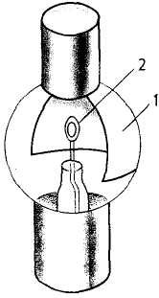
Применение фотоэффекта
Вакуумные фотоэлементы.
Современный вакуумный фотоэлемент представляет собой стеклянную колбу, часть внутренней поверхности которой покрыта тонким слоем металла с малой работой выхода (рис.). Это катод 1. Через прозрачное окошко свет прони­кает внутрь колбы.
В ее центре расположена проволочная петля или диск — анод 2, который служит для улавливания фотоэлектронов. Анод присоединяют к положительному полюсу батареи. Фотоэлементы реагируют на видимое излучение и даже на инфракрасные лучи.
При попадании света на катод фотоэлемента в цепи возникает электрический ток, который включает или выключает то или иное реле.

Slide 15
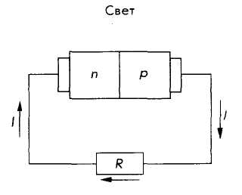
Полупроводниковые фотоэлементы(внутренний фотоэффект).
Это явление используется в фоторезисторах — приборах, сопротивление которых зависит от освещенности. Кроме того, сконструированы полупроводниковые фотоэлементы, создающие ЭДС и непосредственно преобразующие энергию излучения в энергию электрического тока.
ЭДС, называемая в данном случае фотоЭДС, возникает в области р—n -перехода двух полупроводников при облучении этой области светом.
С помощью фотоэлементов осуществляется воспроизведение звука , записанного на киноплёнке.

Slide 16
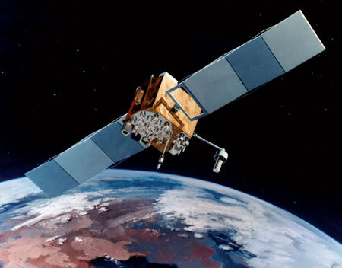
Применение полупроводниковых фотоэлементов.
Особенно широкое применение полупроводниковых фотоэлементов получили при изготовлении солнечных батарей, устанавливаемых на космических кораблях. К сожалению, пока такие батареи довольно дороги. В фотометрии для измерения силы света, освещенности;
в фототелеграфах; в автоматизации производства;
в качестве источников тока в часах, микрокалькуляторах;
проходят испытания первые солнечные автомобили.

Slide 17
Фотовольтаический эффект — возникновение электродвижущей силы под действием электромагнитного излучения.
Сенсибилизированным фотоэффектом называется фотоэффект, сопровождающийся явлением сенсибилизации, то есть изменением величины и спектра фоточувствительности в широкозонных фотопроводниках органической и неорганической природы в зависимости от структуры молекулярных соединений.
Фотопьезоэлектрическим эффектом называется явление появления в полупроводнике фото электродвижущей силы в условиях внешнего неравномерного сжатия полупроводника.
Фотомагнитным эффектом называется возникновение электродвижущей силы в освещенном однородном полупроводнике в магнитном поле.

